Slide 1
第四节 相互独立的随机变量
一、随机变量的相互独立性
二、二维随机变量的推广
三、小结

Slide 2





一、相互独立的随机变量
1.定义
若对于所有
即

Slide 3



2.说明
(1) 若离散型随机变量 ( X,Y )的联合分布律为

Slide 4







Slide 5












例1
则
得

Slide 6
















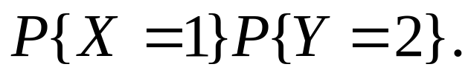
例2 若X,Y具有联合分布率
X
0 1
Y
1
2
则有

Slide 7
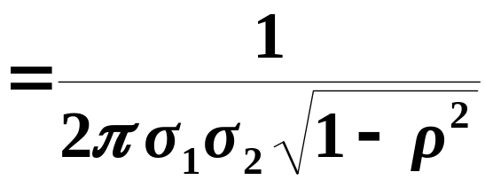

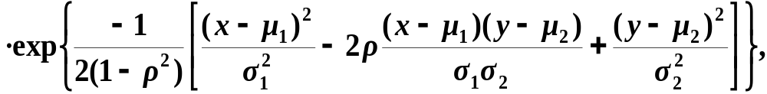
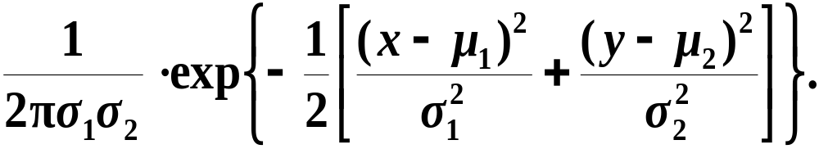
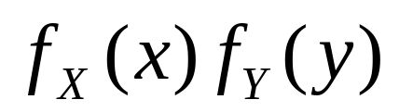


结论:

Slide 8




例3
一负责人到达办公室的时间均匀分布在8~12
时,
他的秘书到达办公室的时间均匀分布在7~9时,
设他们两人到达的时间相互独立,
求他们到达办公
室的时间相差不超过 5 分钟
的概率.
解
他的秘书到达办公室的时间,

Slide 9
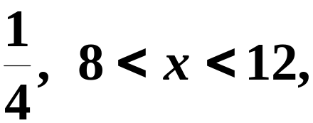
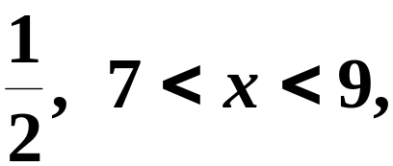





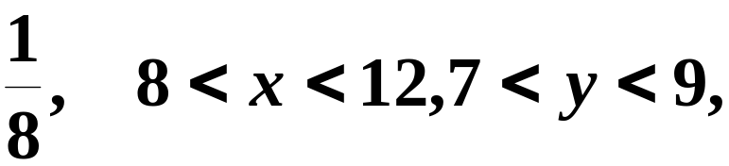


Slide 10




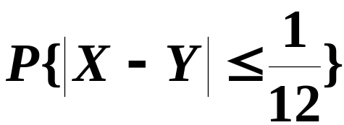






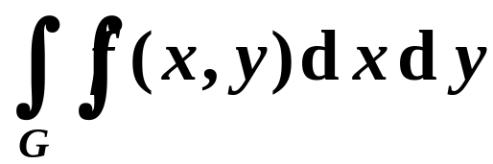



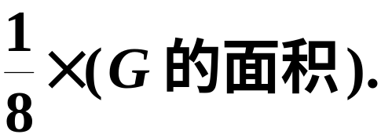




画出区域:
它
他们两人到达的时间
因此,
所求的概率为

Slide 11

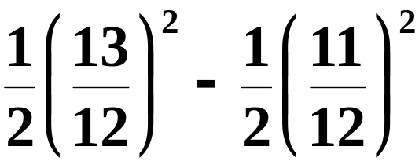

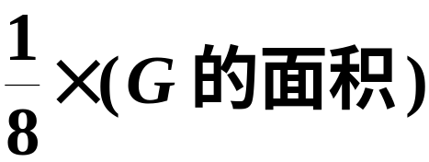
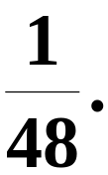
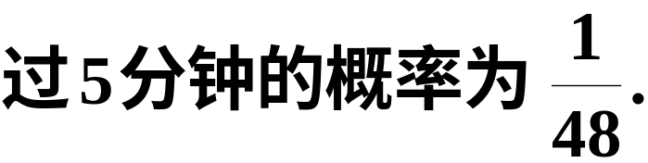
而
于是
补充例题

Slide 12
二、二维随机变量的推广
1.分布函数
为

Slide 13



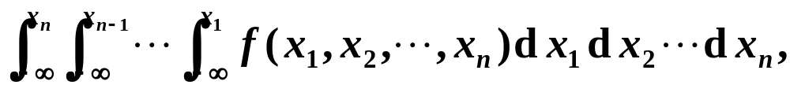

2.概率密度函数

Slide 14
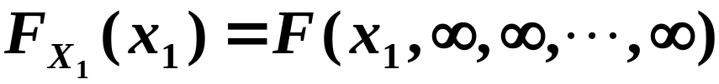
3.边缘分布函数
为已知,
函数就随之确定.

Slide 15
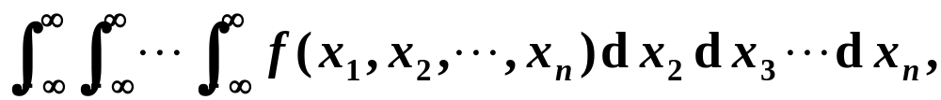
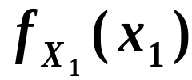
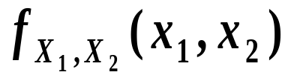
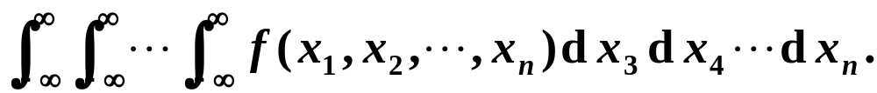

4.边缘概率密度函数
密度,
边缘概率密度分别为

Slide 16

5. 相互独立性

Slide 17

函数,
独立的.

Slide 18



6.重要结论
定理
独立,

Slide 19









三、小 结
1. 若离散型随机变量 ( X,Y )的联合分布律为

